Slide 1
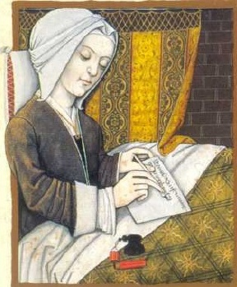
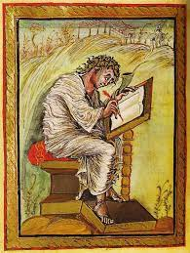
Metodika X. Vědecké psaní II. - pro pokročilé jak vzniká disertace …a podobné drobnosti

Slide 2
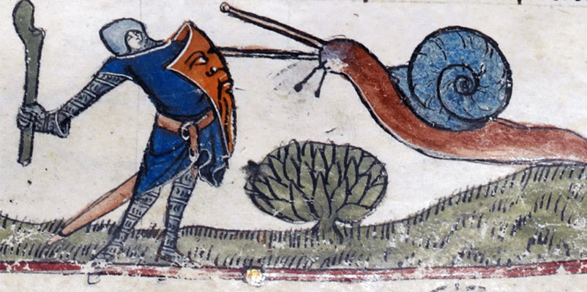
Bilance po prvním kurzu: Jak změnil první kurz vaše psaní? Které „zlozvyky“ vám vyhnal? S čím pořád bojujete? Co by jste rádi probrali v druhé polovině kurzu?

Slide 3
Kde jsme skončili a jak dál:
‚úvod do disertace‘
ideální
struktura úvodu
O čem píšu?
Proč se
metoda hodí
k mé otázce?
Jak upoutám
Pozornost čtenáře?
Co o mé otázce
píšou dědci?
Které prameny
mi pomůžou
odpovědět na
mojí otázku?
Co je na mé otázce
nového?
Kdo si ji
vymyslel?
Začnu od začátku?
Uprostřed?
Od konce?
Co vynechávají
a proč?
Jak jí musím
přizpůsobit,
aby se hodila
K mé otázce?
Kde se
nacházejí?
O čem budu
mluvit nejdřív?
Co přijde pak?
(struktura
kapitol)
Je z ní poznat mé
nadšení pro
věc?
Jaké myšlení,
představy,
zkušenosti
Na ně působili?
Perspektiva: Pro
koho to píšu?
Kde jsou jejích
hranice?
Struktura práce
Úvod do úvodu
Dílčí otázka/y
dědkologie
metoda
prameny
anekdoty
Hierarchie
Otázek?
Vykládat
příběh otázky
s pomocí dědků
příklady
příklady
příklady
příklady
anekdoty
anekdoty
Řetězec
otázek?
Vykládat
příběh dědků
s pomocí otázky
ilustrace
ilustrace
ilustrace
metafory

Slide 4
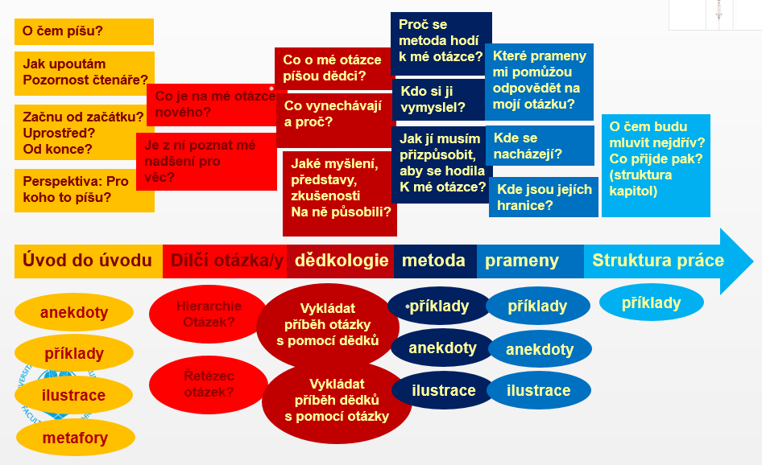
- Jak rozložit materiál na jednotlivé kapitoly? - Jak si pohrát s dílčí otázkou? - Jak integrovat prameny aby neztratily živost? - kdy a jak pracovat s poznámkovým aparátem? - Jak si poskládat argumentaci aby přesvědčila?
Struktura disertační
práce
?
Úvod do disertace
Terra inkognita
hlavní části
Závěr
disertace
formálie

Slide 5
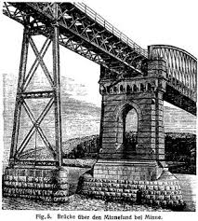
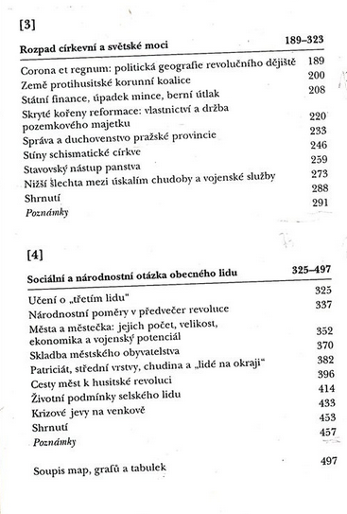
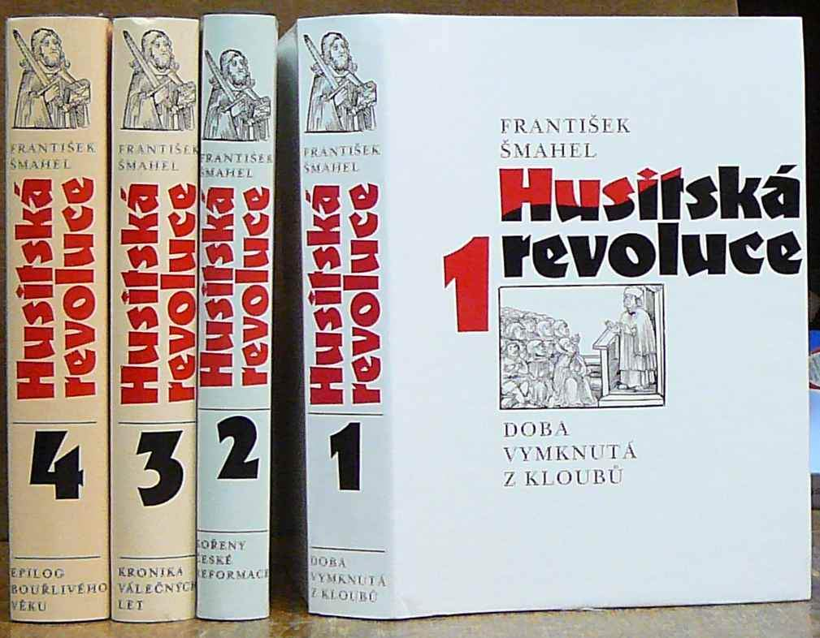
Tematické pilíře kurzu:
1. Obsah
Struktura vlastní disertace:
- od úvodu přes hlavní část až po formálie

Slide 6
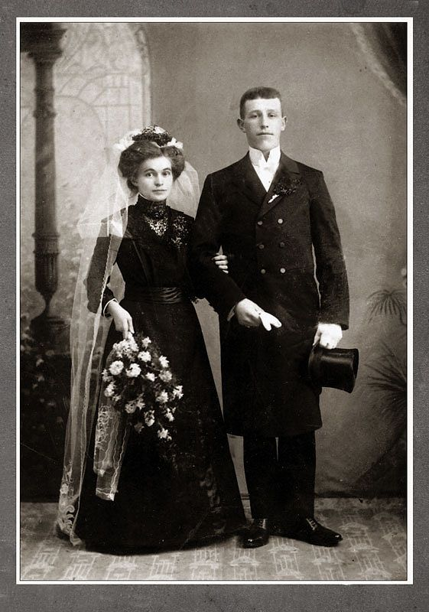
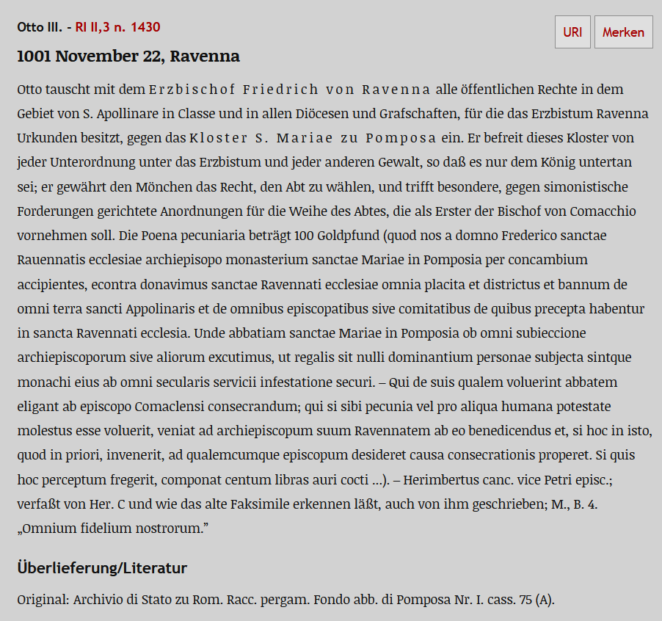
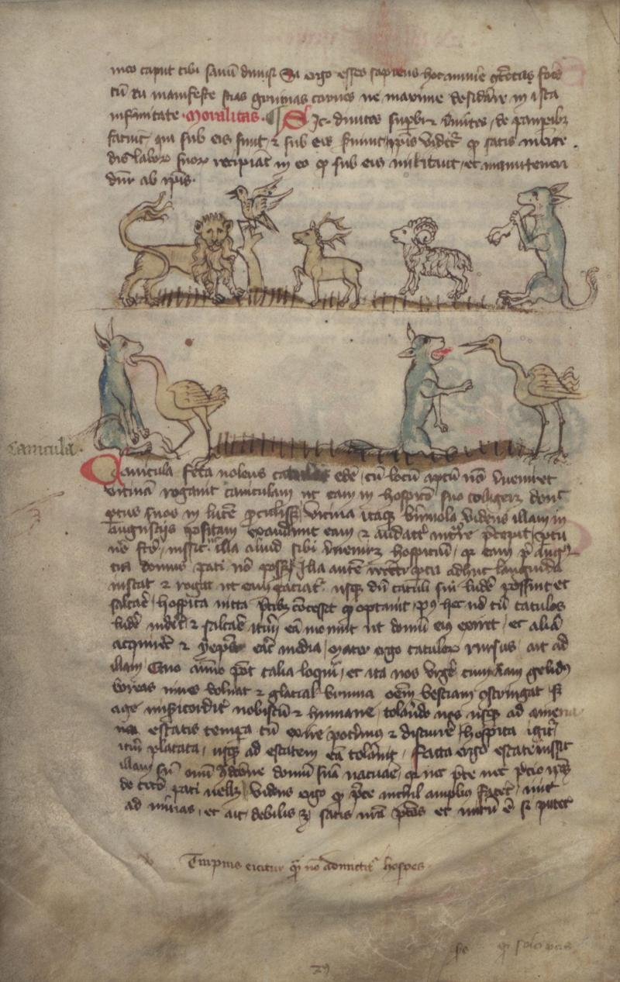
Tematické pilíře kurzu:
2. Prameny
a text
Jak dát pramenům vlastní
hlas?

Slide 7
Tematické pilíře kurzu:
3. Argumentace
Jak argumentovat v rámci kapitol?
Jak vést čtenáře?

Slide 8
Tematické pilíře kurzu:
4. Poznámkoví
aparát?
K čemu je dobrý poznámkoví aparát?
Jak se s ním pracuje?

Slide 9
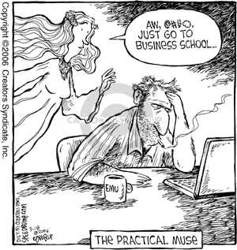
Cíle semestru: zápočet: - za (hojné) psaní - za aktivní účast v diskusích - Jedna zkušební ‚kapitola‘ (5-15 str.) hrubý plán semestru:
22.2. úvod do problematiky
2.3. obsah – vizitka disertace
9.3. chytlavý obsah – pramen v textu I.
16.3. pramen v textu II. (deskriptivní prameny, obrázky, grafy)
23.3. pramen v textu III. (dopisy, kroniky, deníky atd.)
30.3. Argumentace I – struktura kapitol a jak se k ní dopracovat
5.14. Argumentace II – jak prosadit vlastní hlas?
12.4. Argumentace III – modelování dílčí otázky
19.4. Poznámkový aparát I – přirozený nepřítel vědeckého psaní
26.4./4.5. Poznámkový aparát II – plagiáty a nedoložená tvrzení
11.5./18.5. resumé zkušeností se psaním, závěrečné hodnocení

Slide 10
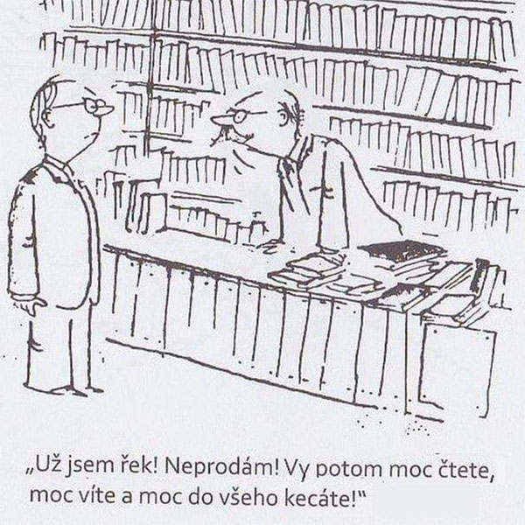
Úkoly 2.3.
Porušte se o náčrt co nejdetailnějšího obsahu vaší disertace
- důležité je, aby byla patrná struktura jednotlivých kapitol
- vyzkoušejte si chytlavé nadpisy kapitol
- pošlete mi obsah (ca. 1-3 str.) do 27.2.
2. Četba: Joan Bolker, Writing you dissertation…, str. 32-62
(část je rekapitulace)
3. Denně 30min psaní

